Slide 1
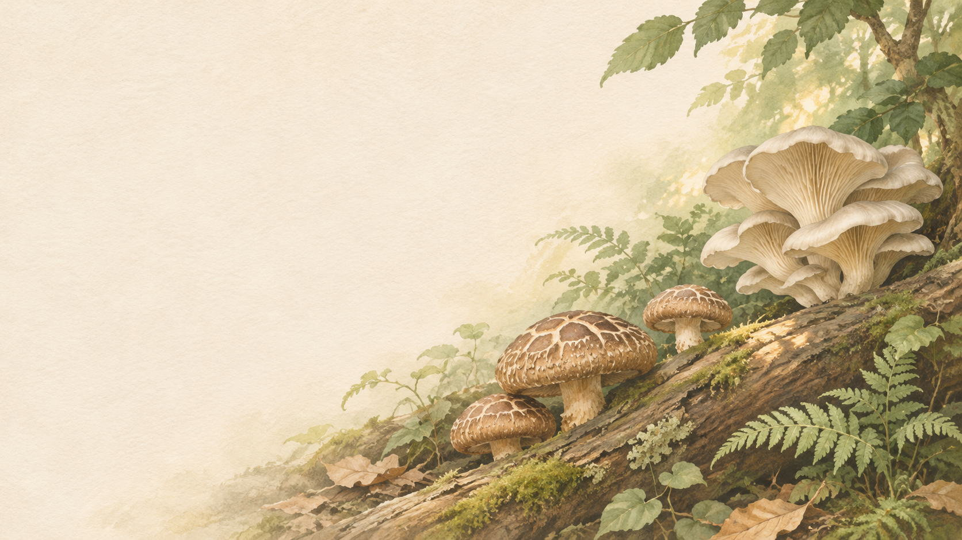
My Fresh
Mushroom
버섯을 키우고 발견하며
작은 숲을 발전시키는 힐링 타이쿤
01
Notes:
출처: GAME_DESIGN.md §1 게임 개요
기획 소개이며 현재 구현 현황을 설명하는 슬라이드가 아닙니다.
표지 이미지는 AI로 생성한 소개용 콘셉트 삽화로, 실제 게임 화면이나 확정 아트 스타일이 아닙니다.

Slide 2
게임 개요
버섯의 성장과 발견,
숲의 변화에 집중합니다
힐링 타이쿤
2D 쿼터뷰
버섯 수집과 재배
버섯을 기르고 수확하며
숲을 발전시키는 플레이
공간을 내려다보며
시설을 선택하고 관리
탐험으로 새 종류를 찾고
재배할 버섯을 확대
02
Notes:
출처: GAME_DESIGN.md §1 게임 개요
기획 소개이며 현재 구현 현황을 설명하는 슬라이드가 아닙니다.

Slide 3
핵심 플레이 루프
01
02
03
재배
관리
수확
시설에 종균을 심어
재배를 시작합니다
성장을 관찰하고
물 주기로 수확량을 늘립니다
다 자란 버섯을 클릭해
획득합니다
04
05
06
활용
탐험
확장
버섯을 종균 생산과
시설 설치에 사용합니다
숲을 살펴보며
새로운 버섯을 발견합니다
장애물을 분해하고
숲의 구역을 해금합니다
03
Notes:
출처: GAME_DESIGN.md §2 핵심 플레이 루프
기획 소개이며 현재 구현 현황을 설명하는 슬라이드가 아닙니다.

Slide 4
눈으로 확인하는 버섯의 성장
1
2
3
4
균사 배양
버섯 발생
버섯 성장
수확 가능
배지에 흰 균사가
퍼지는 단계
작은 버섯이
나타나는 단계
갓과 줄기가
자라는 단계
다 자란 시설을
클릭해 수확
물 주기는 성장 중 한 번 선택할 수 있으며, 수확량 보너스를 줍니다.
수확한 시설에는 다시 종균을 심어 재배를 이어갑니다.
04
Notes:
출처: GAME_DESIGN.md §6.1 기본 규칙, §6.2 4단계 외형, §6.4 물 주기
기획 소개이며 현재 구현 현황을 설명하는 슬라이드가 아닙니다.

Slide 5
수확을 다음 재배로 잇는 종균 배양대
수확한 버섯으로
다음 재배를
준비합니다
발견한 종류 선택
제작할 버섯 종류를 고릅니다.
같은 종류의 종균 생산
해당 버섯을 소비해 종균을 만듭니다.
대기 없이 제작
필요한 만큼 여러 회분을 제작합니다.
만든 종균을 시설에 심으면 재배 순환이 다시 시작됩니다.
05
Notes:
출처: GAME_DESIGN.md §7.1 역할 및 기본 규칙, §7.2 UI 구성
기획 소개이며 현재 구현 현황을 설명하는 슬라이드가 아닙니다.

Slide 6
버섯이 곧 숲의 자원
수확한 버섯을
숲의 발전에 사용합니다
별도 화폐 없이 버섯 자체를 소비합니다.
종균 생산
시설 설치
다음 재배를 준비
재배 공간을 확대
장애물 제거
숲 확장
새로운 빈 공간 확보
정해진 구역을 해금
06
Notes:
출처: GAME_DESIGN.md §1 경제 원칙, §5 버섯·종균 자원 규칙, §8.1 구매/설치
기획 소개이며 현재 구현 현황을 설명하는 슬라이드가 아닙니다.
별도 금전 화폐는 없으며 버섯과 종균 보유량은 구분합니다. 구체적 비용과 생산 비율은 제외했습니다.

Slide 7
관찰하고 클릭하는 탐험
숲을 직접 살펴보기
첫 발견
표고버섯
마우스로 화면을 옮기고
휠로 확대하며 버섯을 찾습니다.
환경 속에서 발견하기
첫 탐험에서는
표고버섯을 반드시
발견할 수 있습니다.
통나무와 이끼, 낙엽 같은
주변 환경이 시각적 단서가 됩니다.
보이는 버섯을 클릭하면 즉시 획득합니다.
새 종류의 발견은 해당 버섯의 종균 생산과 재배로 이어집니다.
07
Notes:
출처: GAME_DESIGN.md §9.1 탐험의 역할, §9.2 탐험 화면, §9.3 첫 탐험 튜토리얼
기획 소개이며 현재 구현 현황을 설명하는 슬라이드가 아닙니다.

Slide 8
버섯과 함께 달라지는 숲
균사체가 유기물을 분해하는
약한 판타지의 숲
유기물 장애물 정리
정해진 구역을 순서대로 해금
버섯을 사용해 낙엽과 썩은 통나무 등의
장애물을 분해하고 빈 공간을 만듭니다.
지정된 종류의 버섯을 사용해
미리 설계한 구역을 열어 갑니다.
08
Notes:
출처: GAME_DESIGN.md §1 세계관 방향, §10.1 장애물, §10.2 숲 확장
기획 소개이며 현재 구현 현황을 설명하는 슬라이드가 아닙니다.

Slide 9
첫 재배에서 첫 발견까지
01
느타리로 재배 익히기
종균 심기와 성장, 수확을 직접 경험합니다.
02
물 주기와 종균 생산 배우기
수확량 보너스와 다음 재배를 준비하는 법을 익힙니다.
03
첫 탐험에서 표고 발견하기
숲을 관찰하고 새로운 버섯을 클릭해 획득합니다.
안내가 표시되는 동안에는 시간이 멈추고, 조작할 대상이 강조됩니다.
09
Notes:
출처: GAME_DESIGN.md §4 시작 맵과 초기 상태, §11 튜토리얼 진행 시나리오
기획 소개이며 현재 구현 현황을 설명하는 슬라이드가 아닙니다.

